Slide 1
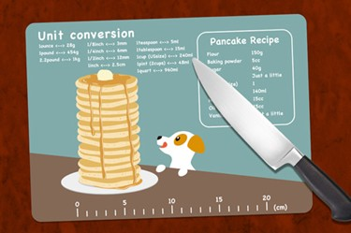
［商品名： PPまな板シート ］
商品特徴：
①薄いので丸めて使用することができます
②夏のアウトドアアイテムとして
③女性誌の付録に最適
当社メリット：
業界最多色印刷機により豊かな表現が可能。
素材を変えることで更にコストダウンが可能に
大量生産・短納期に対応可能
ｻｲｽﾞ：W297×H210mm
素材：PP（ﾎﾟﾘﾌﾟﾛﾋﾟﾚﾝ）梨地0.6mm厚
(※非抗菌シート使用)
印刷：UVｵﾌｾｯﾄ印刷 0C/4C＋白＋ニス
梱包：要ご相談
梱包ｻｲｽﾞ：要ご相談
製作日数：校了後 約7日間（1万部）
生産地：日本 埼玉県
〒338-0004埼玉県さいたま市中央区本西4-16-15
048-853-5221

